Slide 1
理財小幫手
E14052013 徐常志

Slide 2
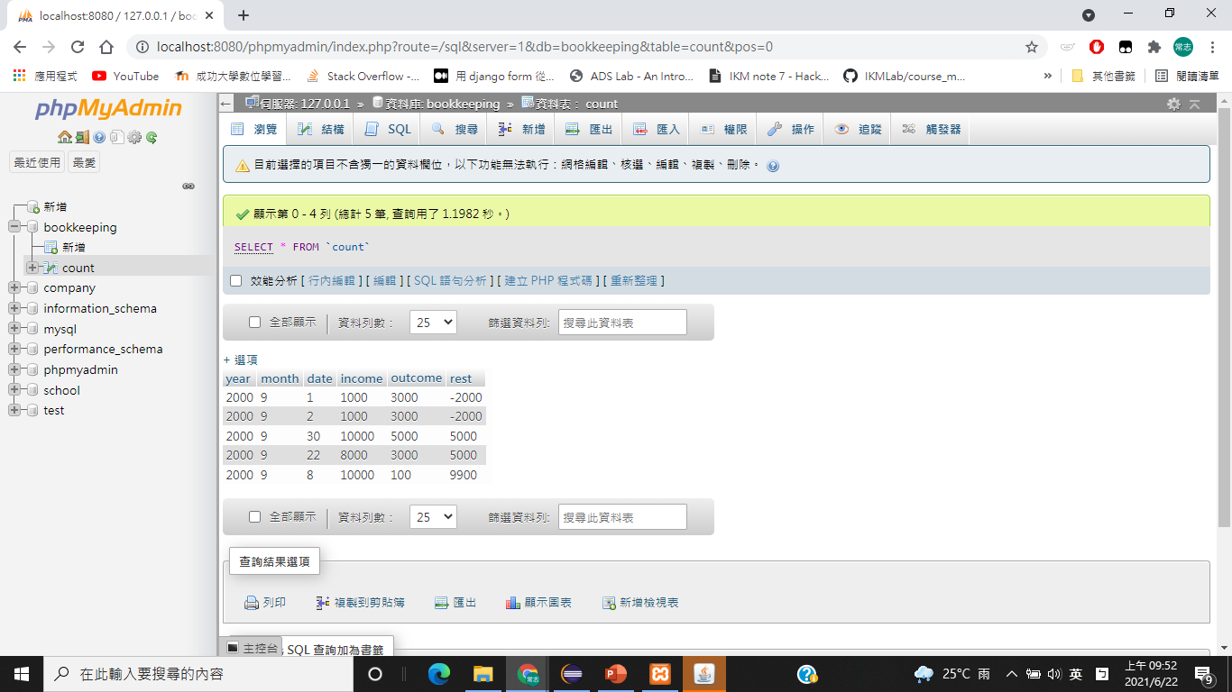
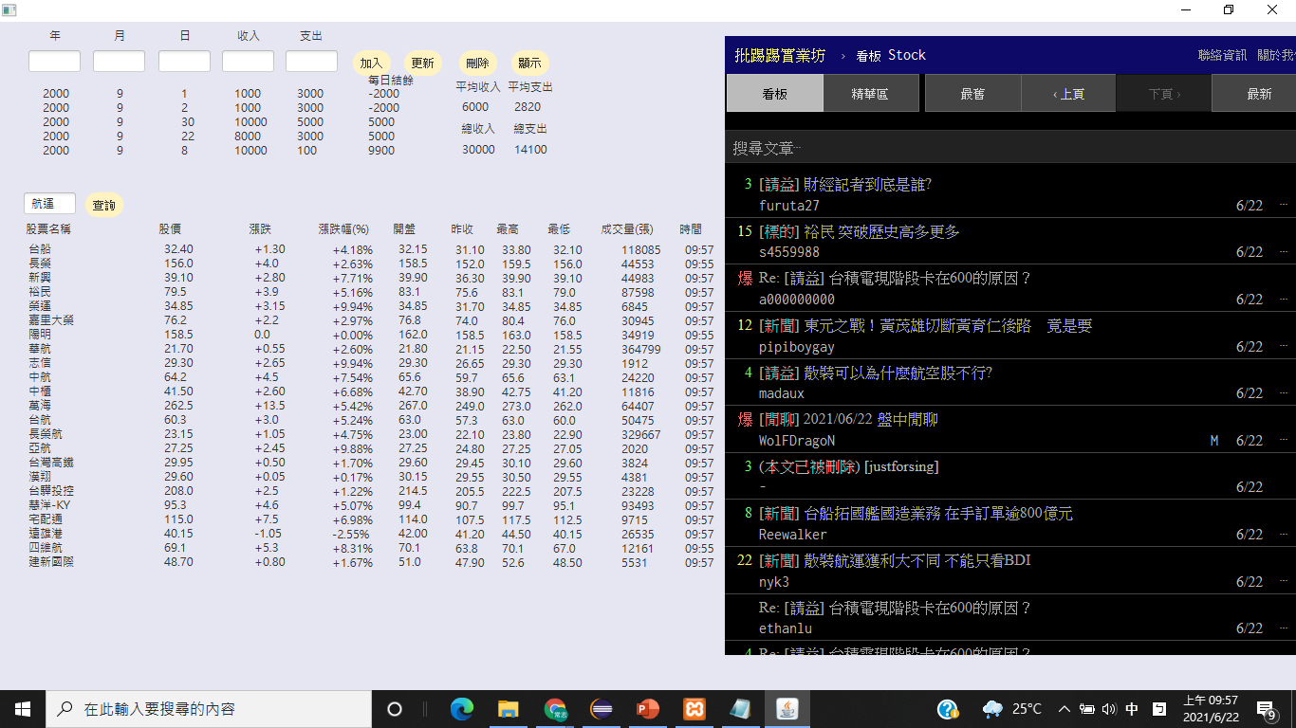
1.專案介紹
目標:設計出一個個人理財的工具。
具有以下三個功能:
1.記帳
2.yahoo股市即時資訊
3.Ptt股版即時資訊

Slide 3
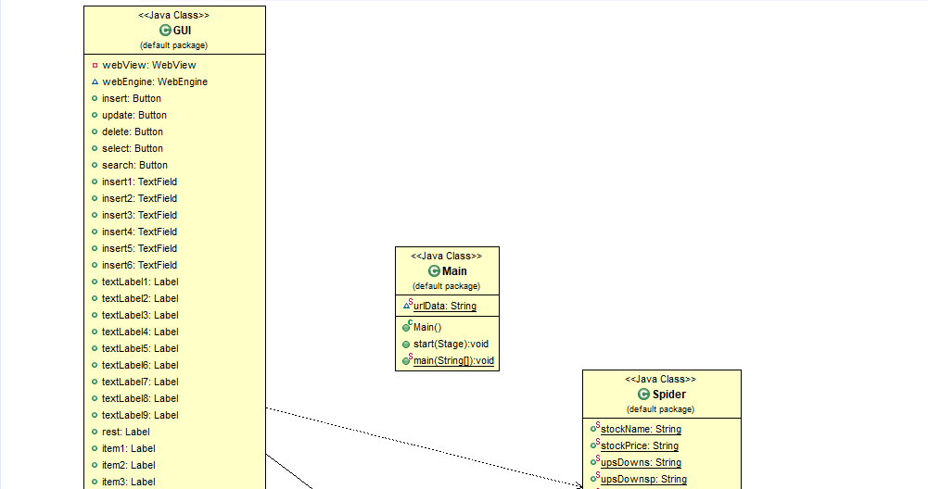
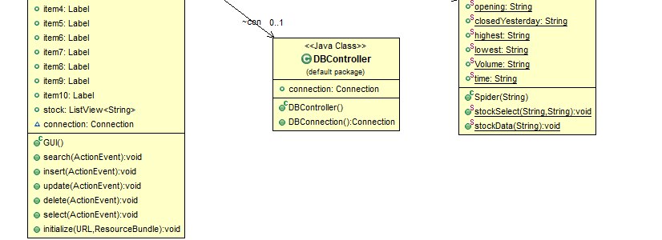
2.ClassDiagram

Slide 4
3.遇到困難/需要學習的技術
1.
串聯mysql的database:SQL connection的API。
SQL指令傳入字串之中，executeQuery/executeUpdate。
ResultSet中的API來讀取mysql中的data。
2.
寫爬蟲時，連線的API。
yahoo股市的html。
3. 爬蟲來抓取ptt的內容 VS webview/webengine library

